Slide 1
Criando consultas avançadas com Spring Data JPA Specifications
23/08/2021
Notes:
Objetivo: identificar sobre o que será a aula.

Slide 2
Agenda
Sobre mim e a minha relação com o código;
Sobre a aula e o que será entregue no final;
Demo do Spring Data JPA Specification;
Requisitos, ambiente e recursos;
Notes:
Objetivo: situar a audiência sobre quem está falando, o que será falado e entregue no final e quais os requisitos e ambiente necessários para melhor aproveitamento da aula.

Slide 3
Sobre mim e a minha relação com o código
Pedro Henrique Lacombe;
Engenheiro da Computação;
6 anos no mercado e 2 anos como instrutor;
Analista de Desenvolvimento / Bemobi;
Redes sociais:
https://app.rocketseat.com.br/me/fuskinha
https://www.linkedin.com/in/pedrohenriquelacombe
https://github.com/pedrohenriquelacombe
https://www.twitch.tv/fuskinha
Notes:
Objetivo: apresentar o creator para a audiência.

Slide 4
Sobre a aula e o que será entregue no final
Overview
O que é Specification e para que serve;
Demo do Spring Data JPA Specification;
Repositório do projeto no GitHub:
https://github.com/rocketseat-experts-club/spring-rest-data-jpa-specification-2021-08-23
Notes:
Objetivo: apresentar mais informações sobre a aula e o que será entregue com mais detalhamento.

Slide 5

Overview
Uma das formas mais comuns de se trabalhar com queries no Spring Data JPA é utilizando as Query Methods.
O problema é que dessa forma, só é possível definir um número limitado de condições ou critérios. Além disso, a quantidade de métodos aumentam rapidamente na medida que surgem novos casos de usos.
Notes:
Objetivo: apresentar mais informações sobre a aula e o que será entregue com mais detalhamento.

Slide 6
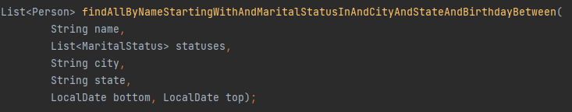
Overview
Outro problema é que dependendo da consulta que precisamos realizar, a nomenclatura do método pode acabar se tornando algo complicado de se entender.
Porém, podemos desenvolver uma implementação customizada para suprir essa necessidade de realizar uma consulta com várias condições e critérios de forma dinâmica.
Notes:
Objetivo: apresentar mais informações sobre a aula e o que será entregue com mais detalhamento.

Slide 7
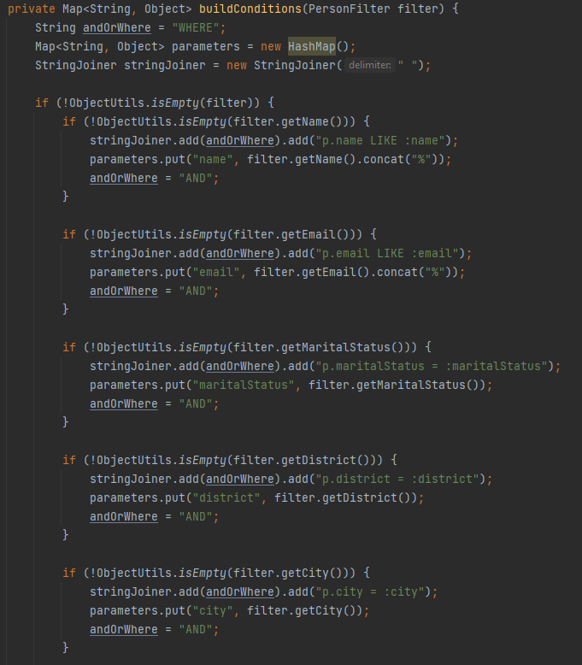
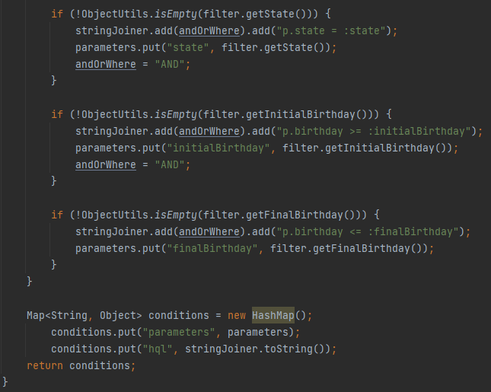
Overview
Notes:
Objetivo: apresentar mais informações sobre a aula e o que será entregue com mais detalhamento.

Slide 8
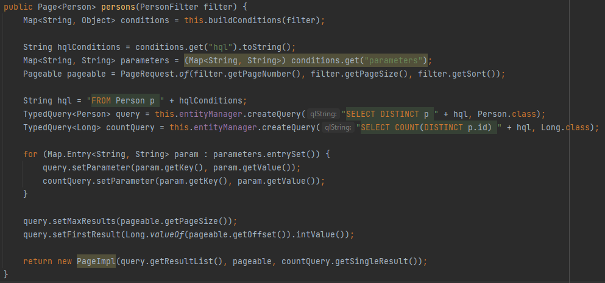
Overview
Notes:
Objetivo: apresentar mais informações sobre a aula e o que será entregue com mais detalhamento.

Slide 9
Overview
A solução anterior é totalmente funcional, porém apresenta alguns problemas, pois fica a responsabilidade do desenvolver:
Criar toda a estrutura da query da consulta;
É necessário a criação de duas querys:
Uma que retorne os dados paginados que serão filtrados;
Outra que retorne o total de elementos filtrados;
Todo o controle de atribuição dos parâmetros;
Toda lógica de paginação e ordenação;
Notes:
Objetivo: apresentar mais informações sobre a aula e o que será entregue com mais detalhamento.

Slide 10
O que é Specification e para que serve?
Specification é um conceito introduzido por Eric Evans, no Livro Domain Driven Design.
A ideia é que seja possível encadear todas as regras de negócio como se fossem uma query utilizada em uma consulta no banco de dados.
Dessa forma, as consultas devem ser construídas com base em predicados, um tipo de objeto que tem como objetivo armazenar uma condição ou um tipo de critério qualquer. Por exemplo, se determinado valor é igual, maior, menor ou igual a outro.
As specifications são construídas com base na Criteria API.
Notes:
Objetivo: apresentar mais informações sobre a aula e o que será entregue com mais detalhamento.

Slide 11
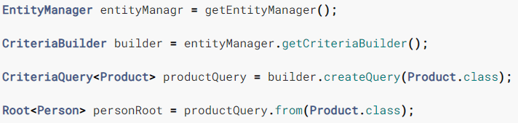
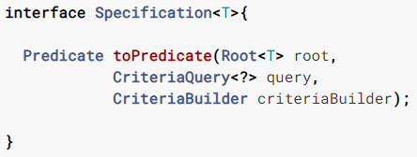
O que é Specification e para que serve?
Normalmente, quando criamos querys utilizando o Criteria, devemos utilizar e gerenciar nossos objetos CriteriaBuilder, CriteriaQuery e Root.
Utilizando as specifications, esse processo se torna muito mais simples, pois basta somente implementarmos uma única interface.
Notes:
Objetivo: apresentar mais informações sobre a aula e o que será entregue com mais detalhamento.

Slide 12
O que é Specification e para que serve?
Utilizando as specifications, podemos construir predicados atómicos e conseguimos combinar essas condições e critérios para criarmos consultas dinâmicas e complexas.
Notes:
Objetivo: apresentar mais informações sobre a aula e o que será entregue com mais detalhamento.

Slide 13
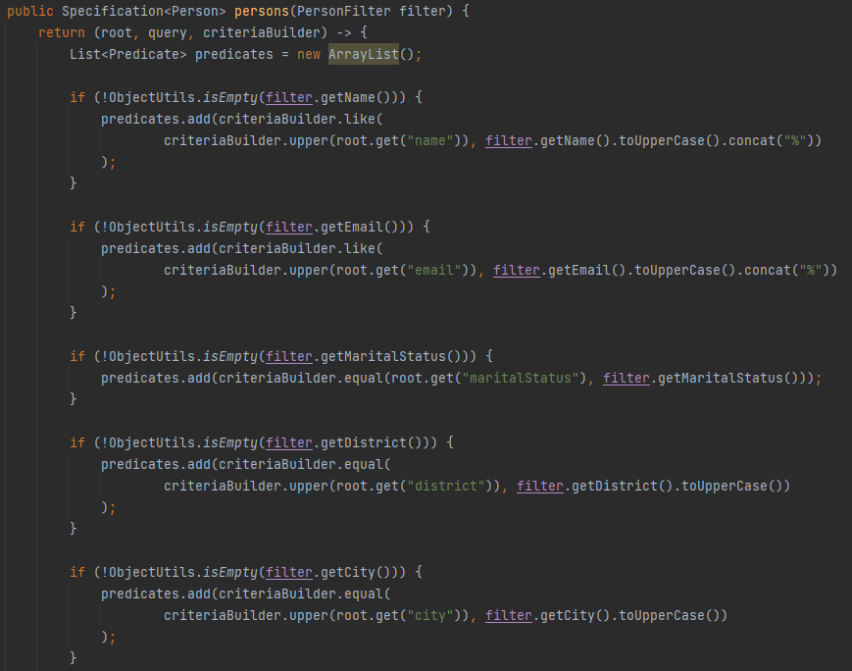
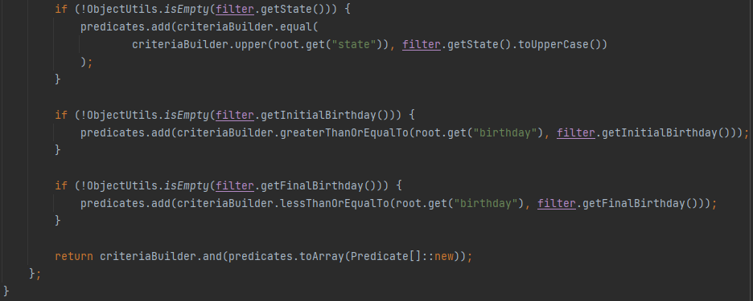
Demo do Spring Data JPA Specification
Notes:
Objetivo: apresentar mais informações sobre a aula e o que será entregue com mais detalhamento.

Slide 14
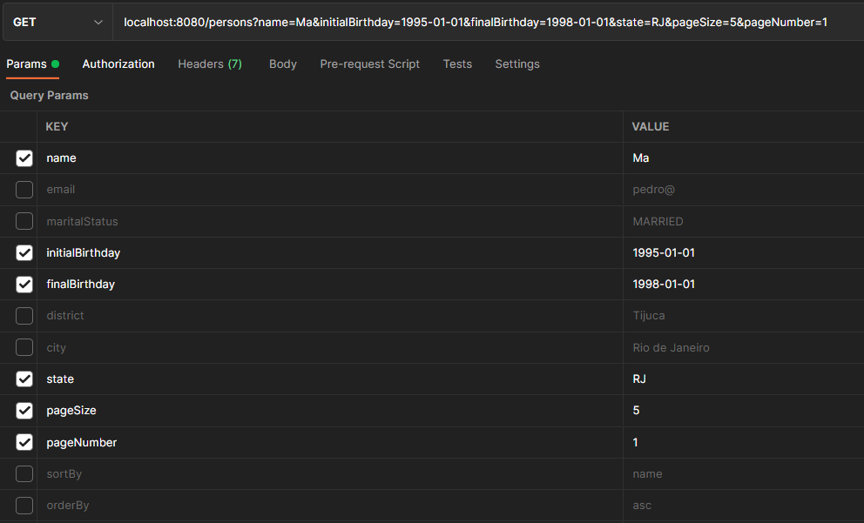
Demo do Spring Data JPA Specification
Notes:
Objetivo: apresentar mais informações sobre a aula e o que será entregue com mais detalhamento.

Slide 15
Requisitos, ambiente e recursos
Link úteis
Spring Initializr - https://start.spring.io
Ambiente e recursos necessários:
Java 11+;
Postman ou Insomnia
Seu editor de código de preferência (No meu caso, Intellij);
Vontade de aprender :D
Notes:
Objetivo: informar à audiência o que é necessário para melhor aproveitamento do conteúdo.

Slide 16
Obrigado!
Pedro Henrique Lacombe pedrohenriquelacombe@gmail.com
Redes sociais:
https://github.com/pedrohenriquelacombe
https://www.linkedin.com/in/pedrohenriquelacombe
Notes:
Objetivo: agradecer!

